Slide 1
ТАТАРСКИЙ НАУЧНО-ИССЛЕДОВАТЕЛЬСКИЙ И ПРОЕКТНЫЙ
ИНСТИТУТ НЕФТИ «ТАТНИПИНЕФТЬ» ПАО «ТАТНЕФТЬ»
ОПЫТ ПАО «ТАТНЕФТЬ» ПО ПРИМЕНЕНИЮ
ИЗОТОПНО-ГЕОХИМИЧЕСКИХ ИССЛЕДОВАНИЙ
ДЛЯ ОЦЕНКИ НЕФТЕМАТЕРИНСКИХ ОТЛОЖЕНИЙ
ЗАМЕСТИТЕЛЬ ДИРЕКТОРА ПО НАУЧНОЙ РАБОТЕ
В ОБЛАСТИ ГЕОЛОГИИ ТРУДНОИЗВЛЕКАЕМЫХ ЗАПАСОВ
БАЗАРЕВСКАЯ ВЕНЕРА ГИЛЬМЕАХМЕТОВНА
Всероссийское совещание ФГБУ «ВСЕГЕИ «Состояние и перспективы развития Государственного геологического картографирования территории Российской Федерации и ее континентального шельфа», апрель 2023

Slide 2
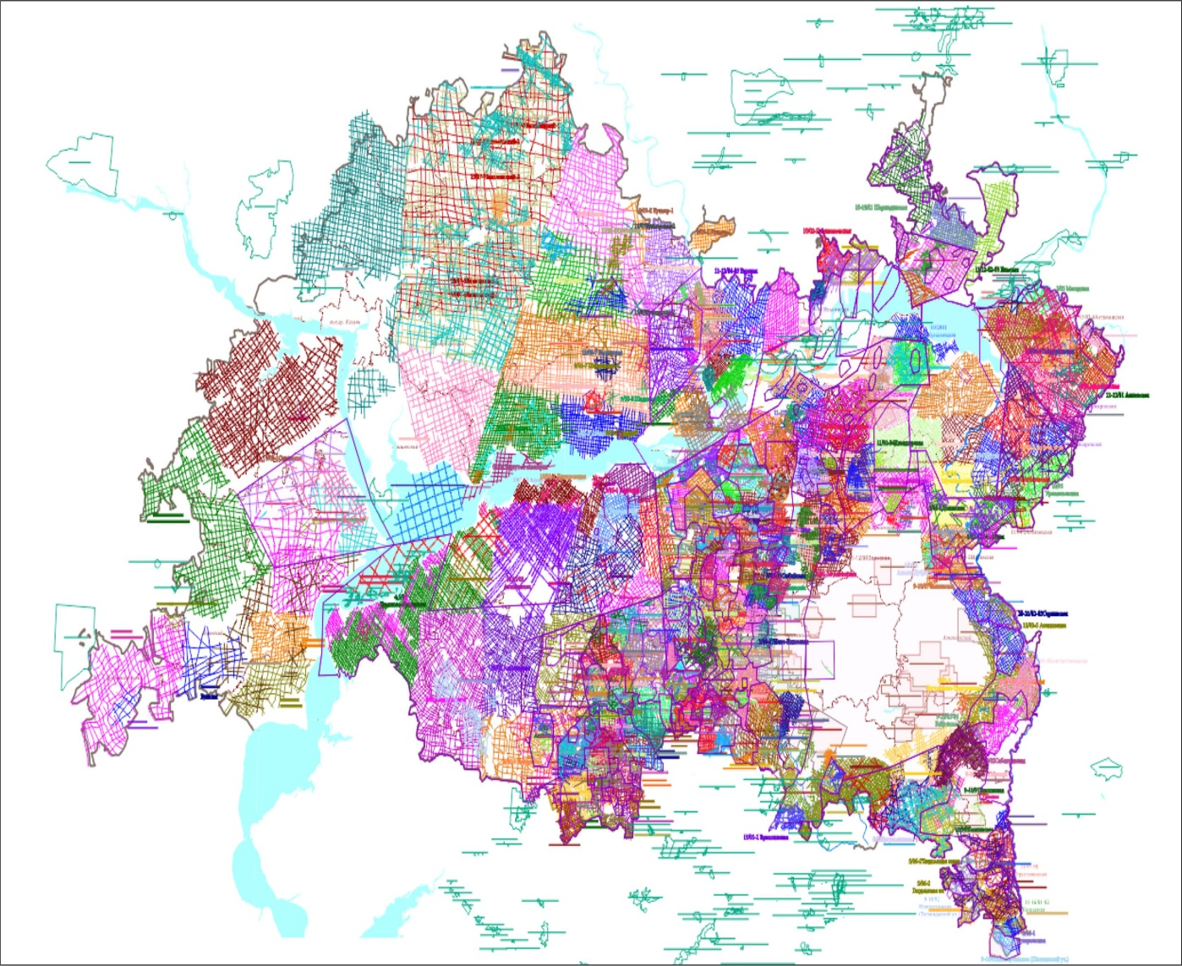
ОБЗОРНАЯ КАРТА РЕСПУБЛИКИ ТАТАРСТАН
Схема недропользования
Изученность сейсморазведкой МОГТ 2D и 3D территории Республики Татарстан

Slide 3
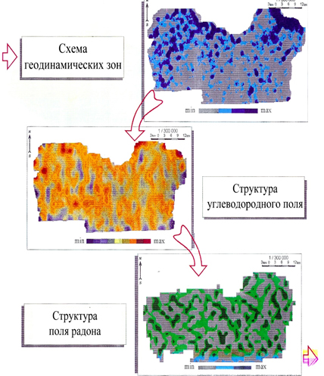
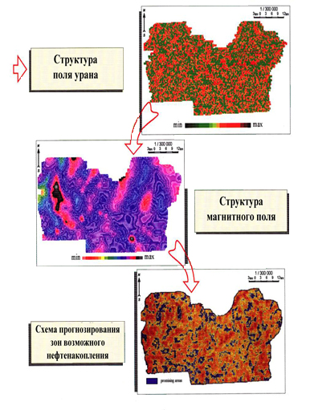
КОМПЛЕКС АТМОГЕОХИМИЧЕСКИХ И ГАММА-СПЕКТРОМЕТРИЧЕСКИХ ИССЛЕДОВАНИЙ

Slide 4
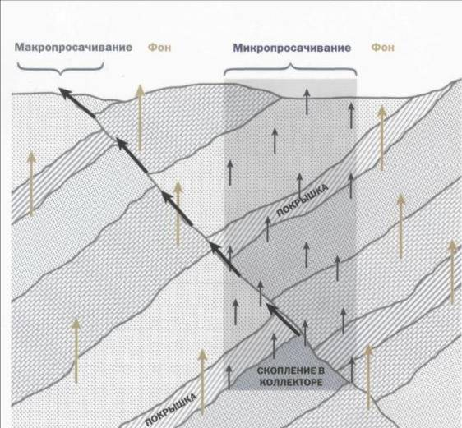
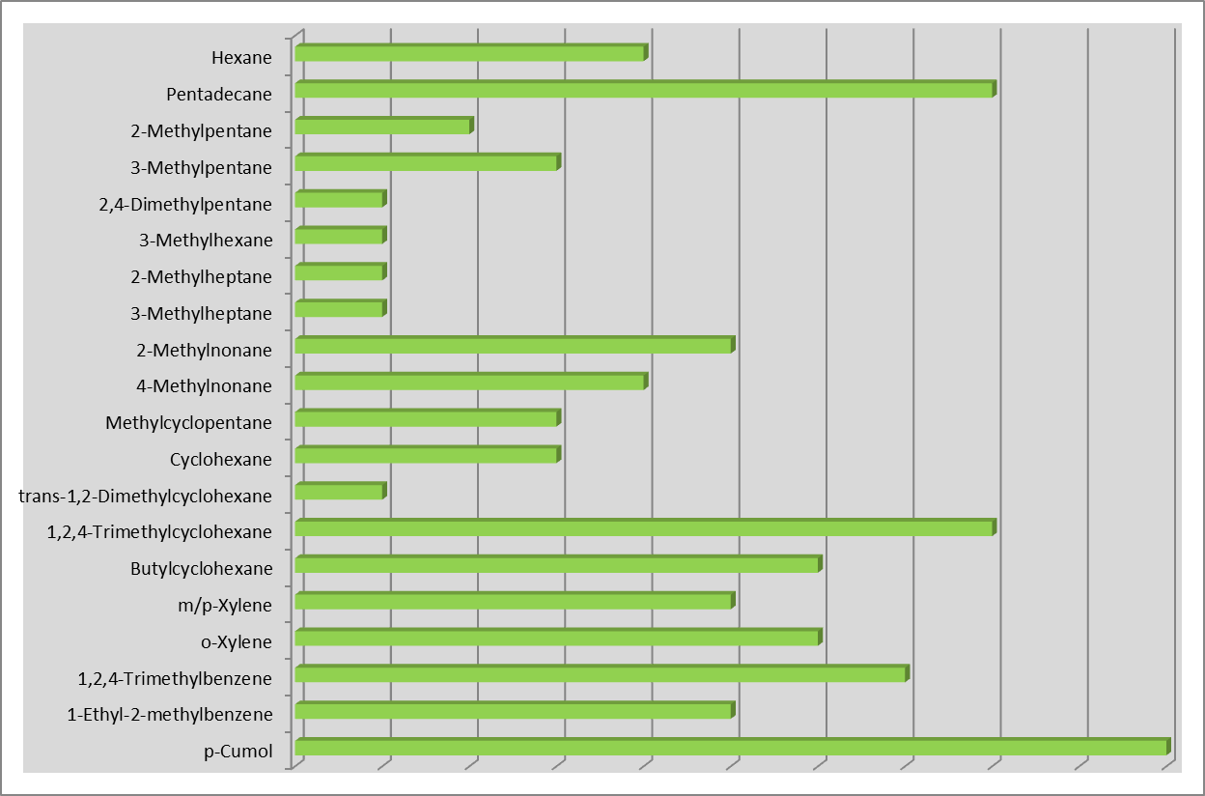
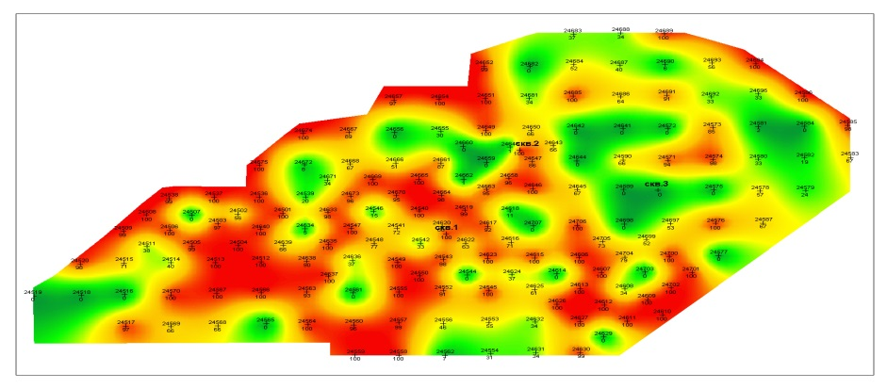
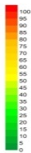
ТЕХНОЛОГИЯ НАЗЕМНОГО ГЕОХИМИЧЕСКОГО ИССЛЕДОВАНИЯ С ИСПОЛЬЗОВАНИЕМ
РАЗРАБОТКИ ТЕХНОЛОГИИ ПАССИВНОЙ АДСОРБЦИИ УГЛЕВОДОРОДНЫХ СОЕДИНЕНИЙ
Диаграммы значений целевых анализируемых углеводородных соединений
Схема миграции углеводородов
Геохимическая модель вероятной нефтегазоносности
Вероятность,%

Slide 5
ПОИСК УГЛЕВОДОРОДНЫХ ЗАЛЕЖЕЙ С ИСПОЛЬЗОВАНИЕМ
КОМПЛЕКСНОГО ПАРАМЕТРА ВЕРОЯТНОСТИ (КПВ)
Карта распределения поля естественного
электрического потенциала
Карта геохимического поля
Карта распределения магнитного поля
Карта комплексного параметра вероятности (КПВ)

Slide 6
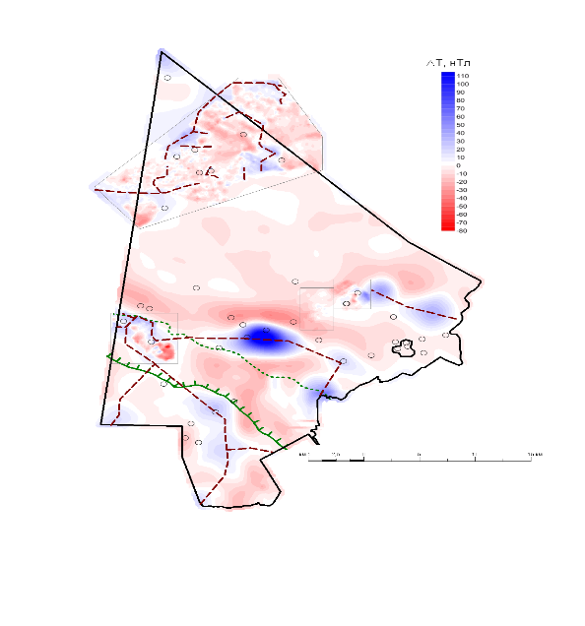
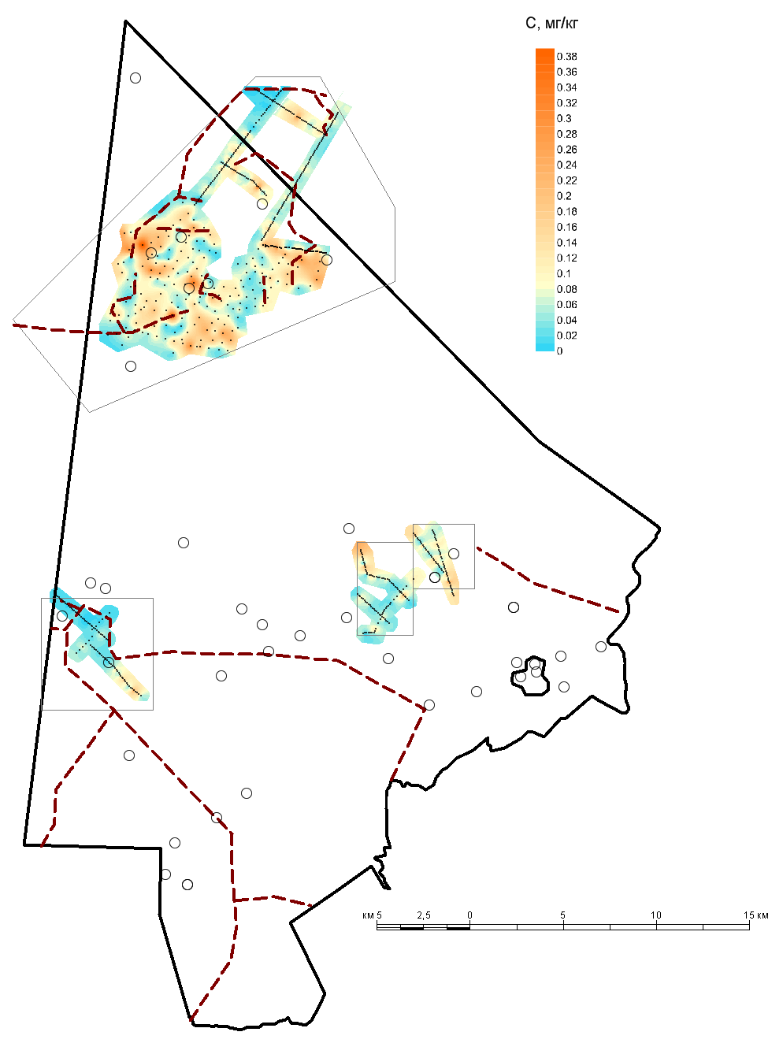
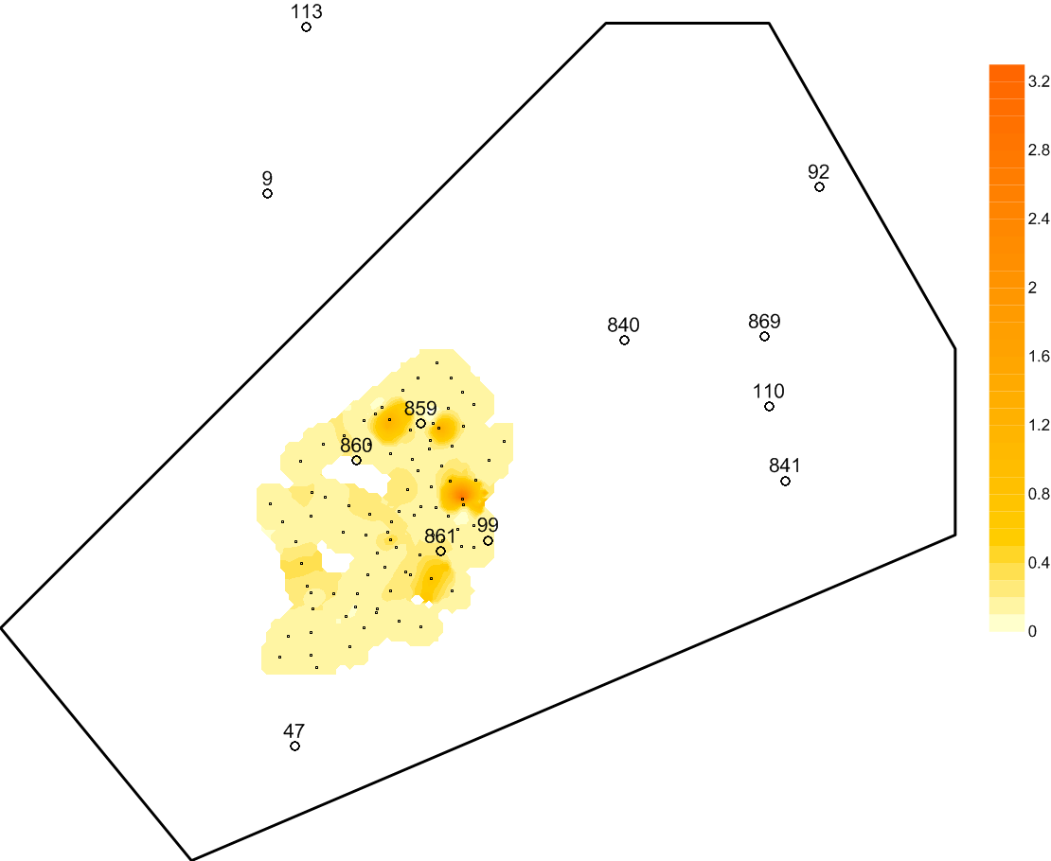
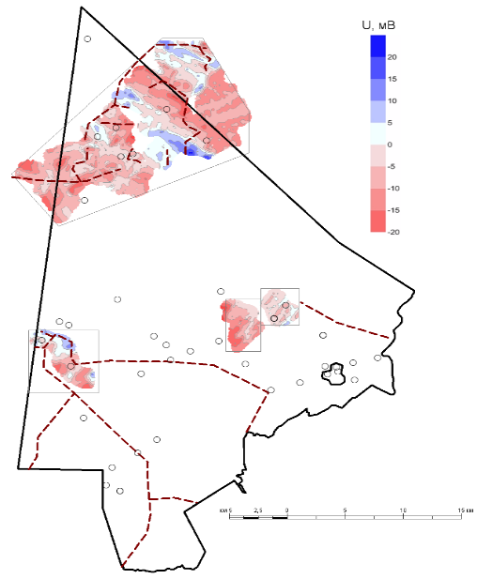
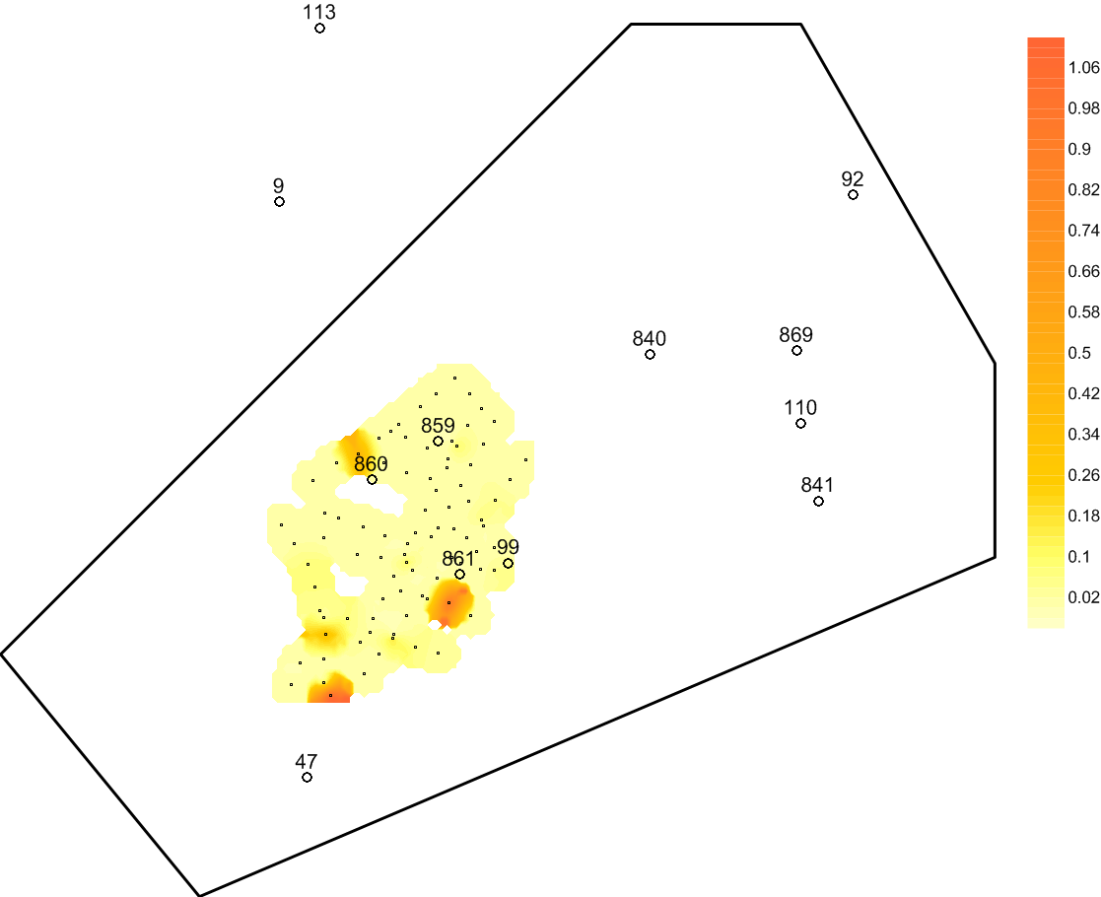
РЕЗУЛЬТАТЫ ИССЛЕДОВАНИЙ КОМПЛЕКСОМ ГГХМ
Карта локальных аномалий магнитного поля (R=2км)
Карта распределения мультипликативного
показателя Co*Ni*V
Карта распределения метана. Участок работ ГГХМ
Карта изолиний потенциала естественного электрического поля
Карта распределения углеводородных газов (С2 – С7).
Участок работ ГГХМ

Slide 7
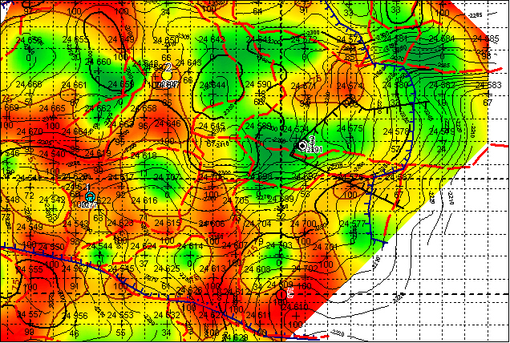
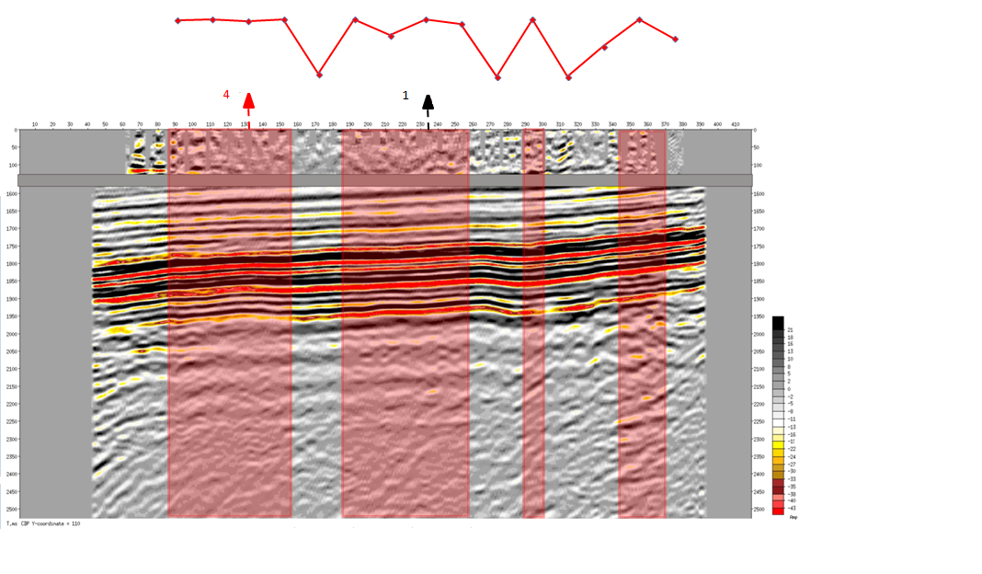

КОМПЛЕКСИРОВАНИЕ ГЕОХИМИЧЕСКОГО ИССЛЕДОВАНИЯ С МАТЕРИАЛАМИ СЕЙСМОРАЗВЕДОЧНЫХ РАБОТ
Геохимическая модель вероятной нефтегазоносности
Волновая картина перспективных сейсмических объектов по сейсмопрофилю inline 110
Вероятность %

Slide 8
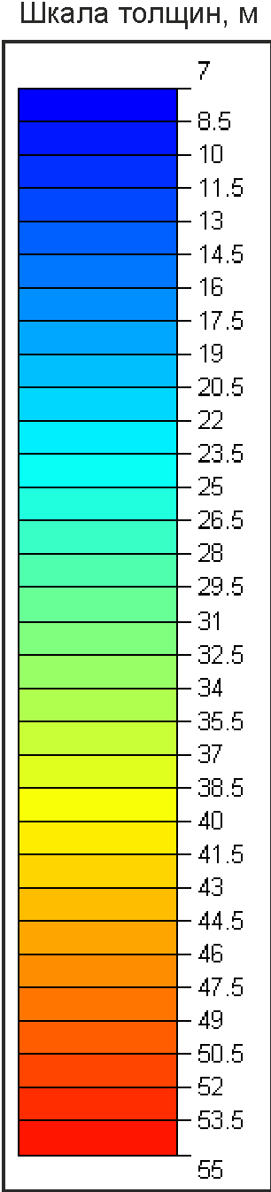
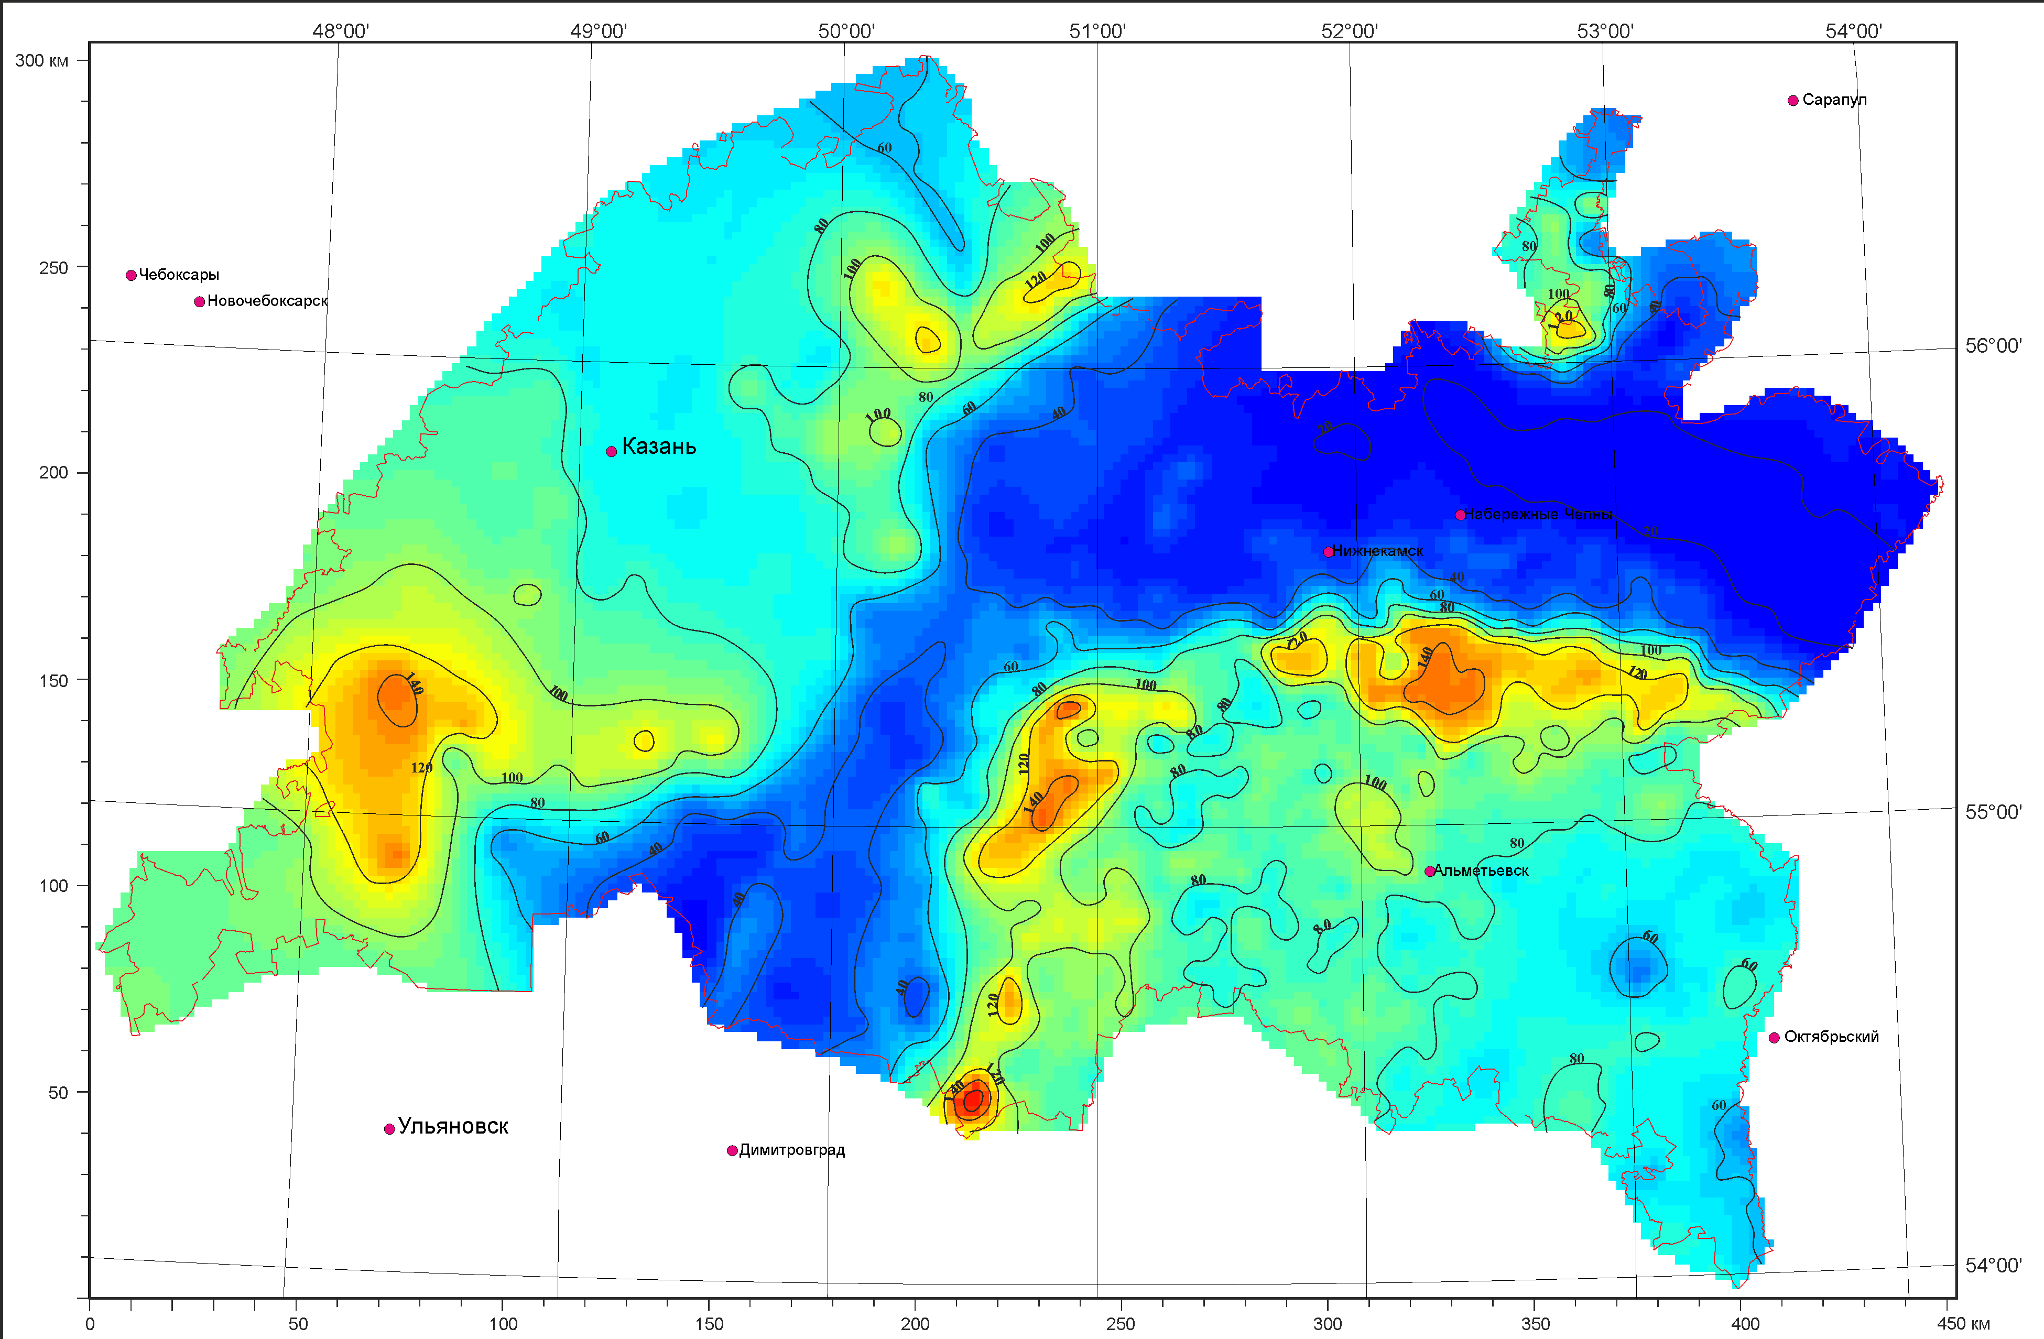
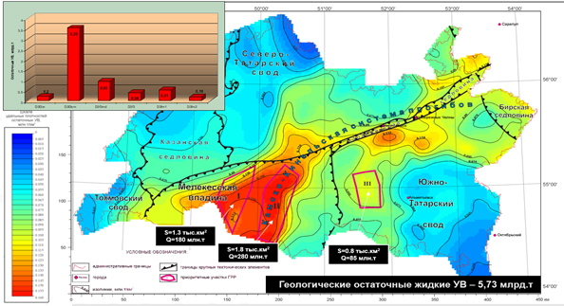
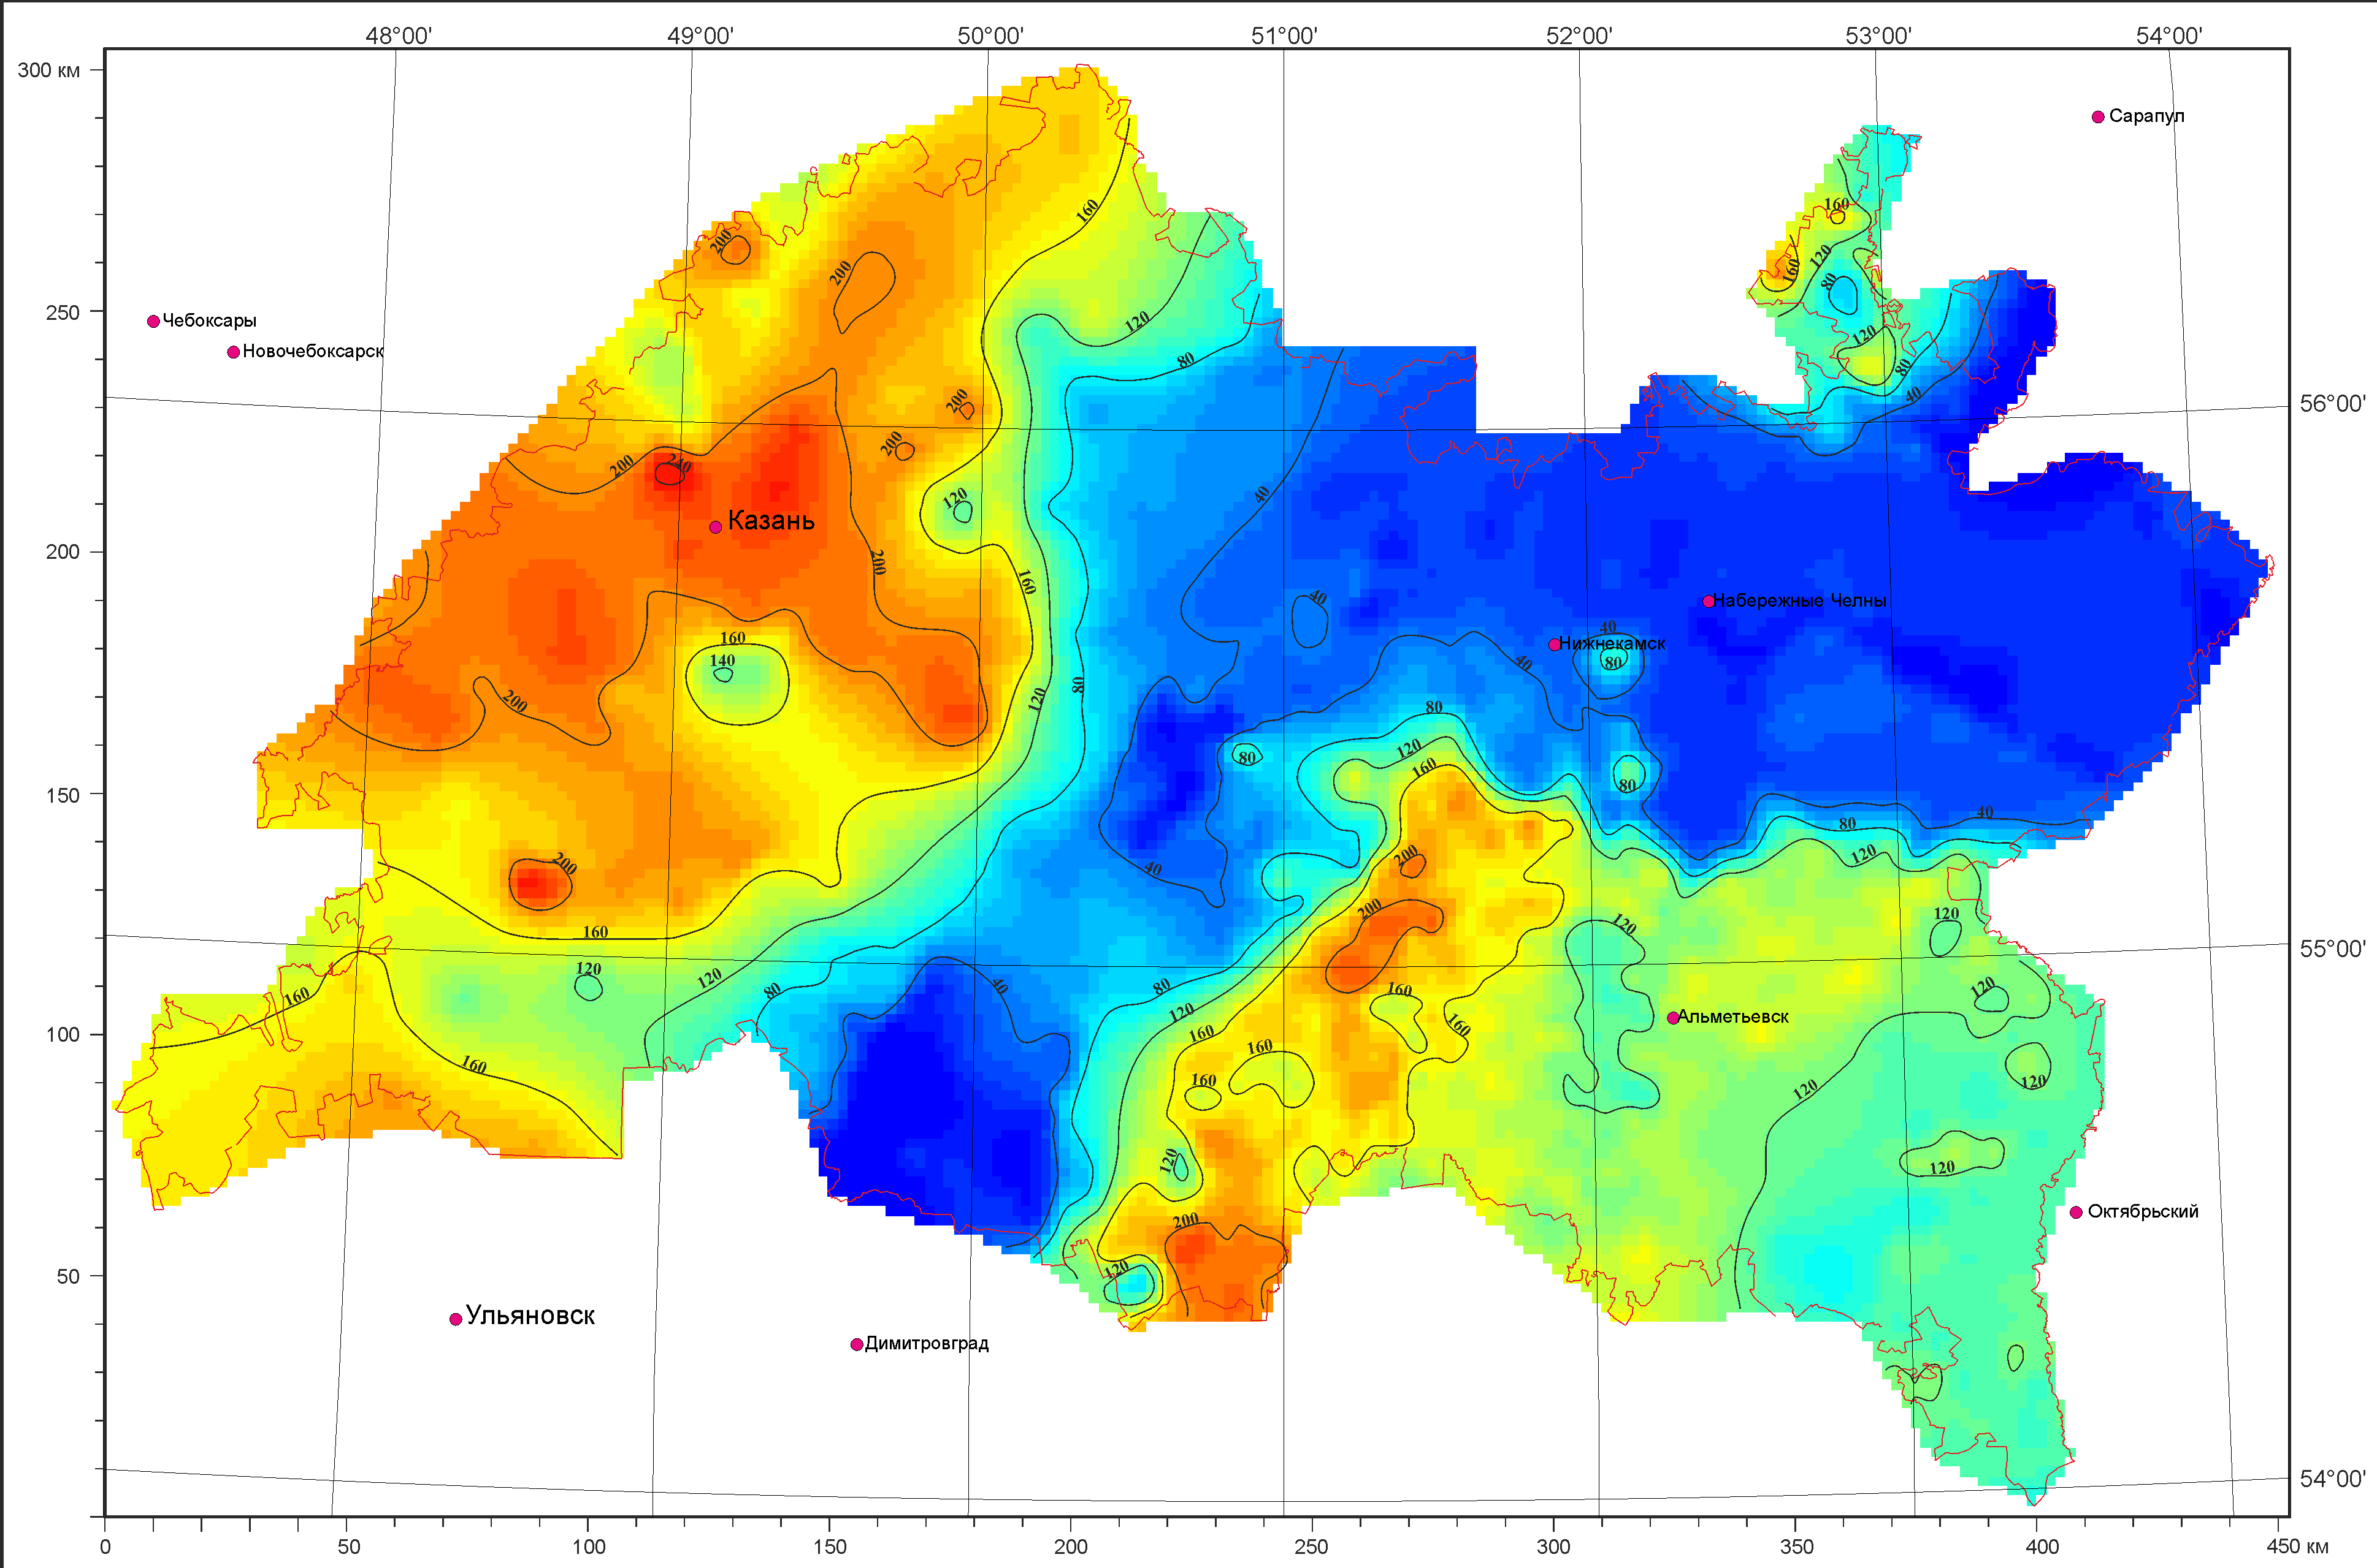
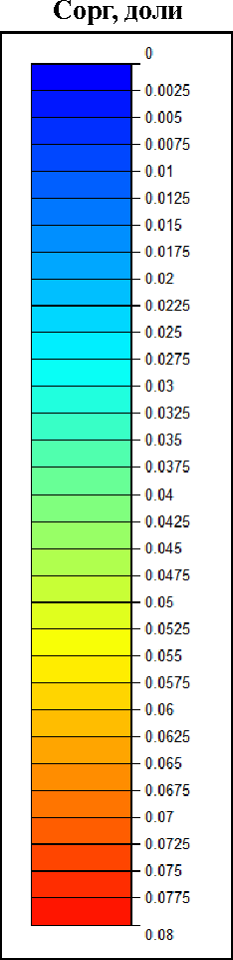
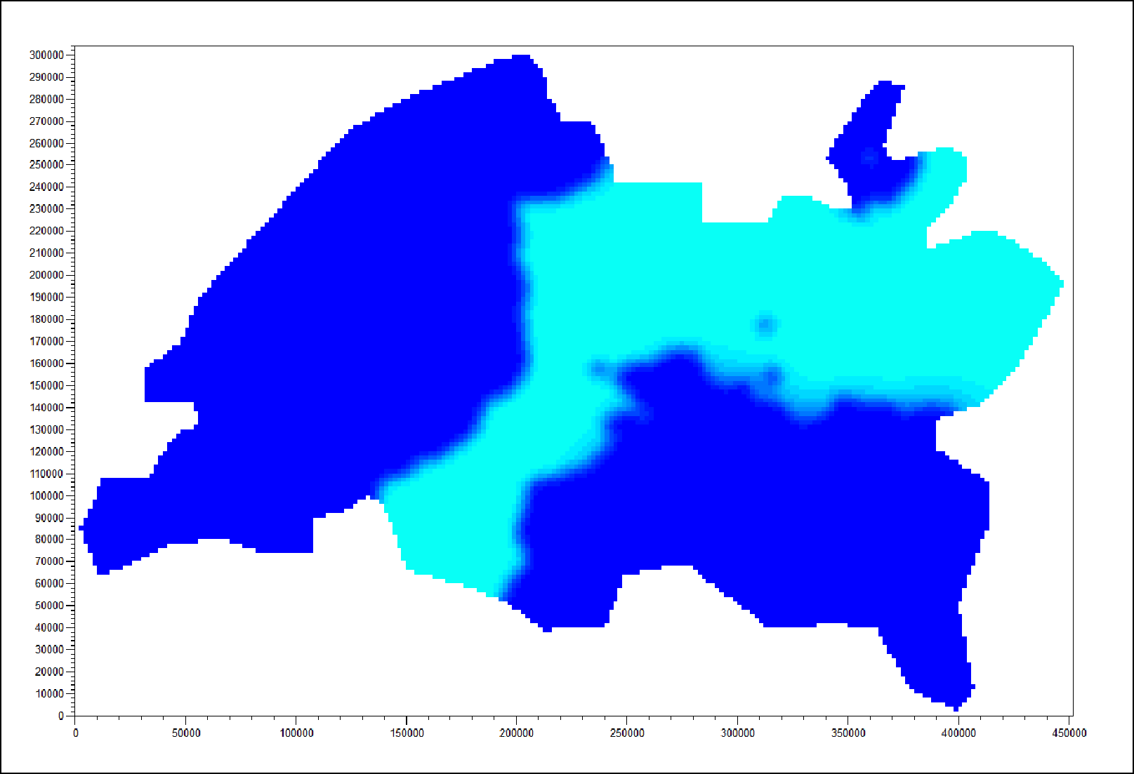
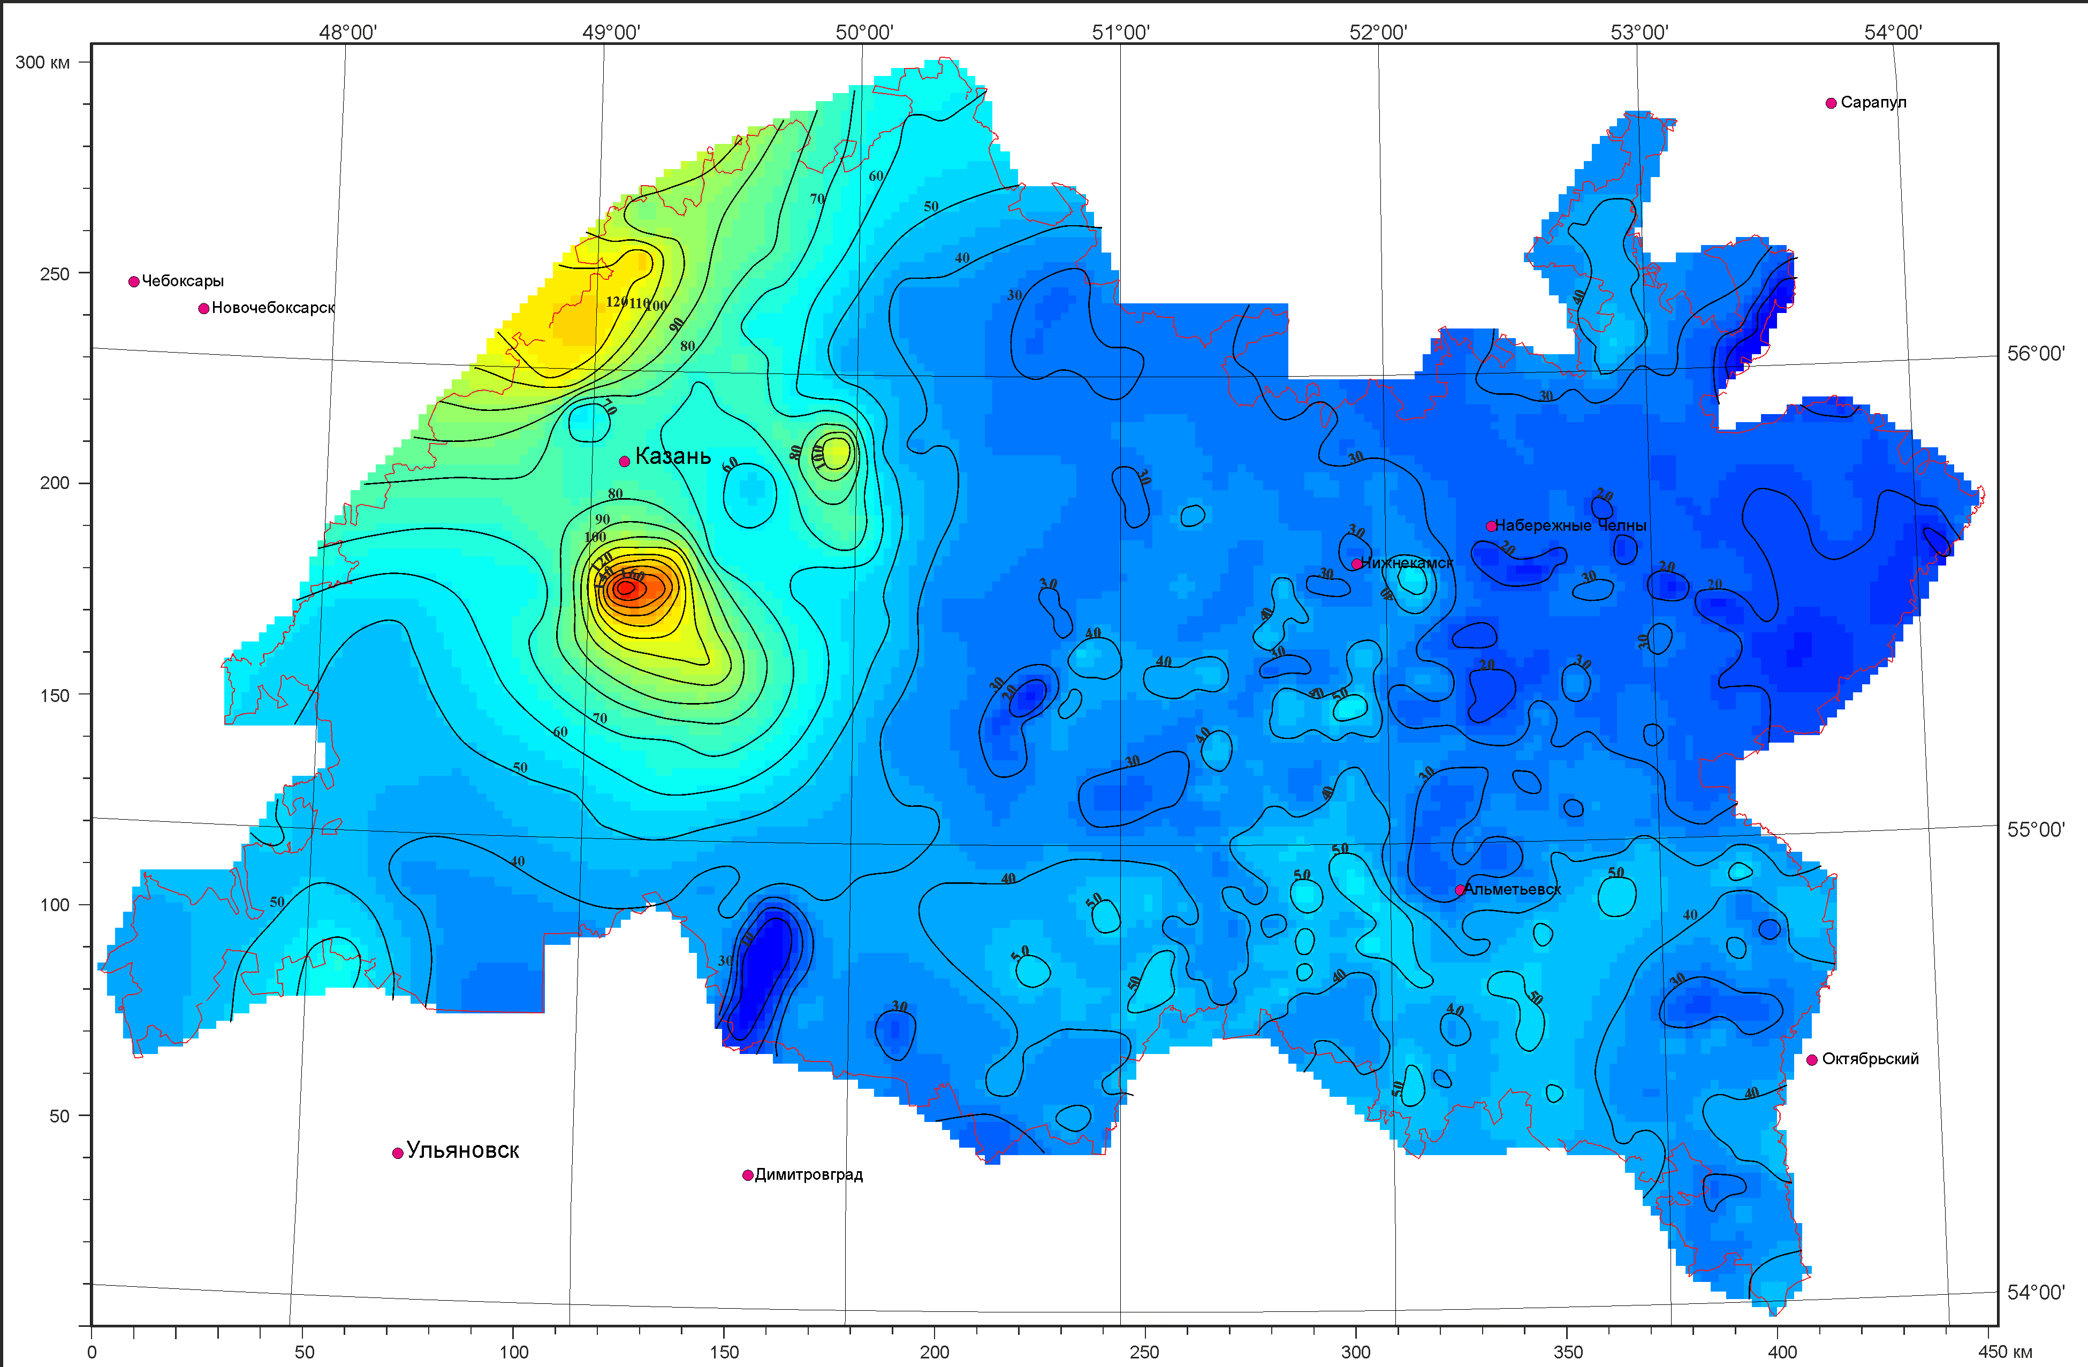
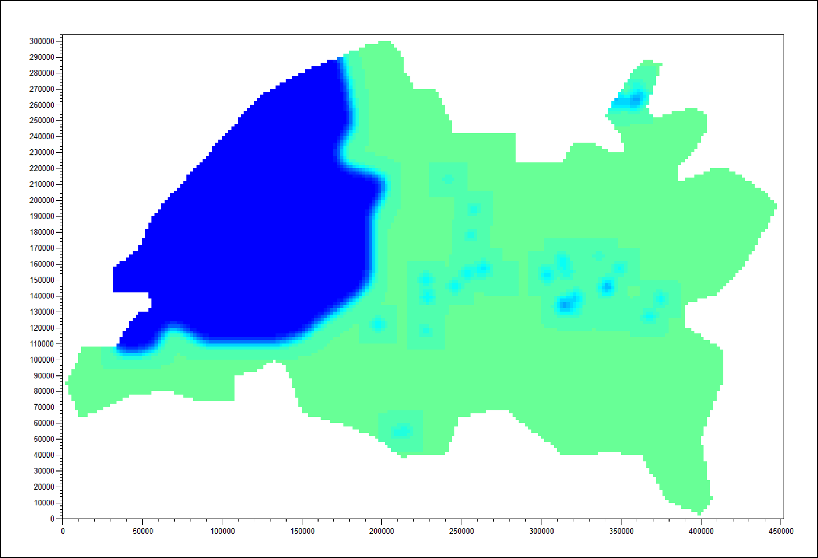
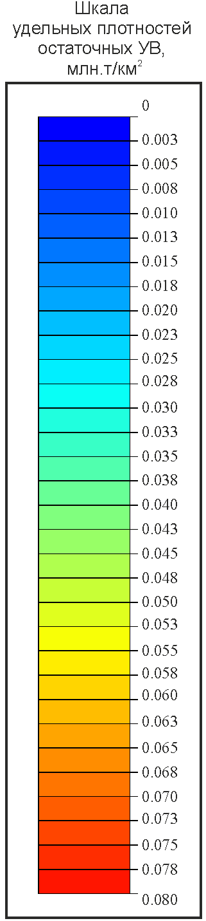
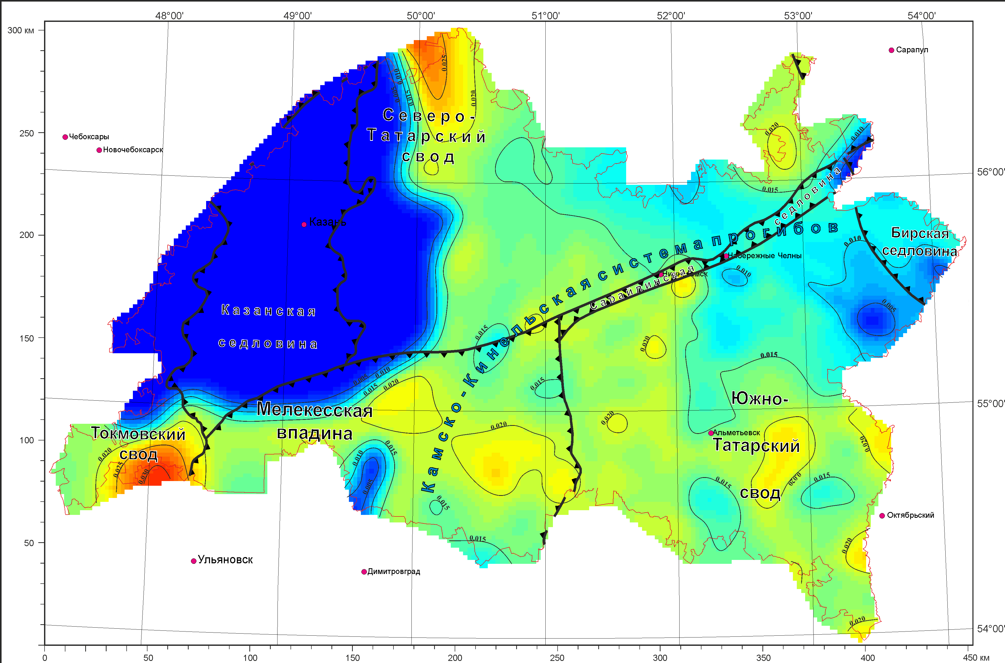
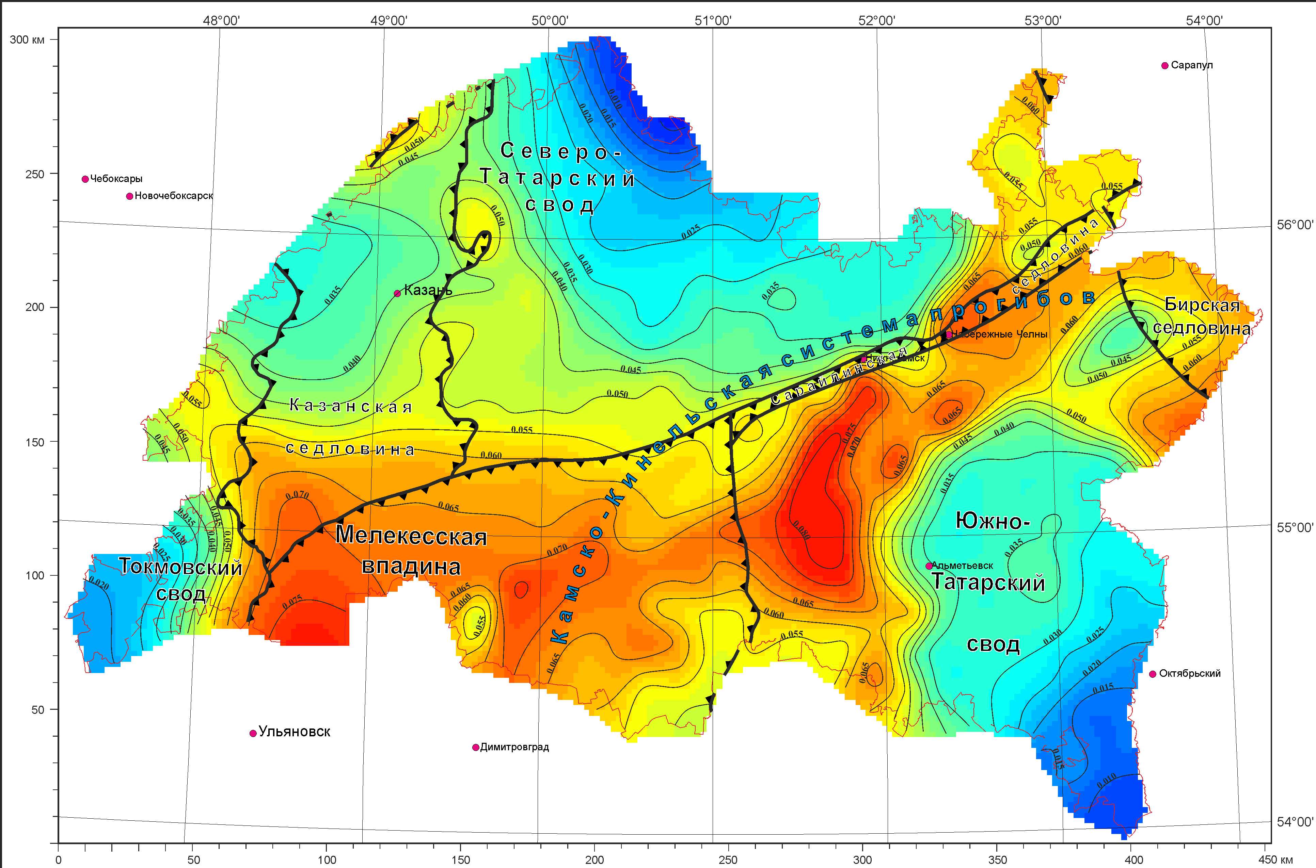
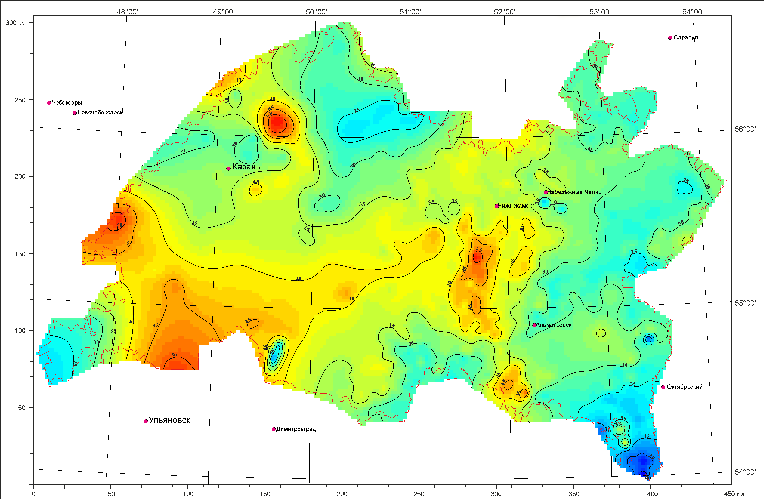
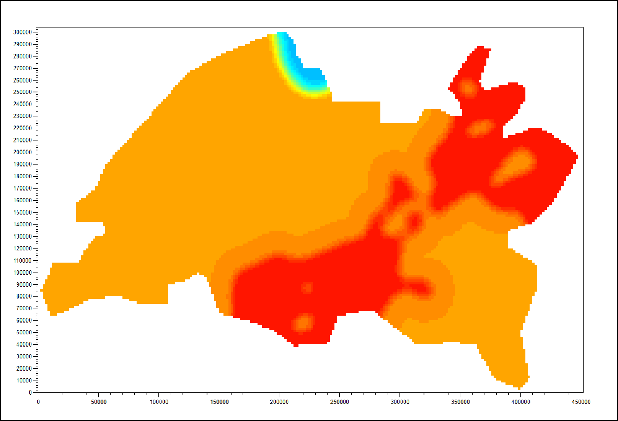
ГЕОЛОГО-ГЕОХИМИЧЕСКОЕ БАССЕЙНОВОЕ МОДЕЛИРОВАНИЕ.
КАРТА УДЕЛЬНЫХ ПЛОТНОСТЕЙ ОСТАТОЧНЫХ ЖИДКИХ УГЛЕВОДОРОДОВ

Slide 9
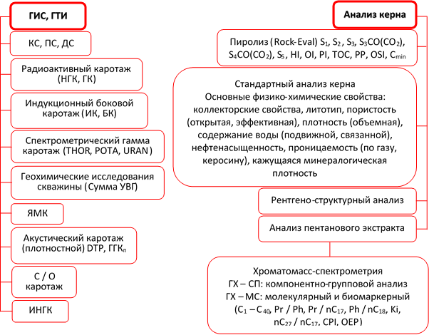
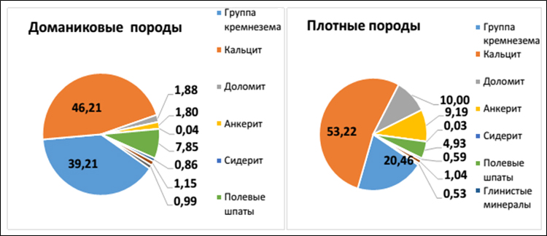
ПРИМЕР ИЗУЧЕНИЯ НЕФТЕМАТЕРИНСКИХ ОТЛОЖЕНИЙ мендымского горизонта
Комплекс исследований
Рентгеноструктурный анализ образцов керна скважины

Slide 10
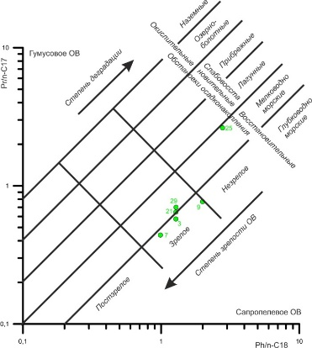
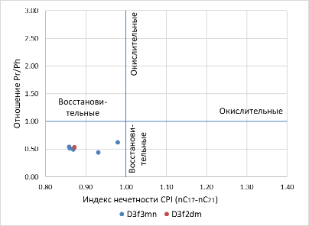
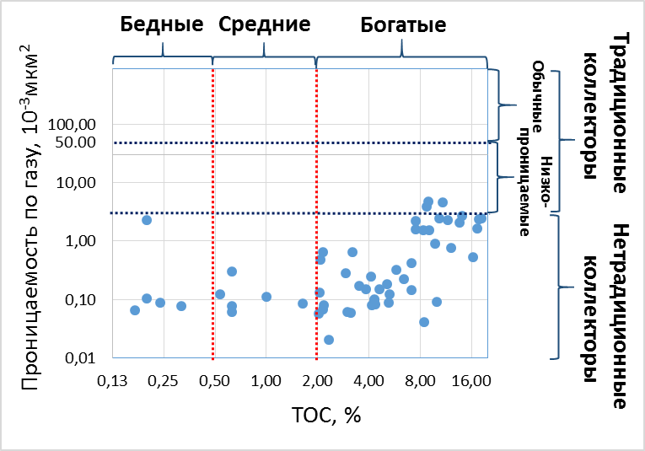
ПРИМЕР ИЗУЧЕНИЯ НЕФТЕМАТЕРИНСКИХ ОТЛОЖЕНИЙ
Определение условий осадконакопления
и типа органического вещества
Распределение значений проницаемости
и ТОС в образцах скважины
Диаграмма Кеннона-Кессоу, построенная на основе результатов хроматографического анализа экстрактов из образцов керна (Северо-Альметьевская)
Диаграмма отношения Pr/Ph к индексу нечетности CPI (nC17-nC21)

Slide 11
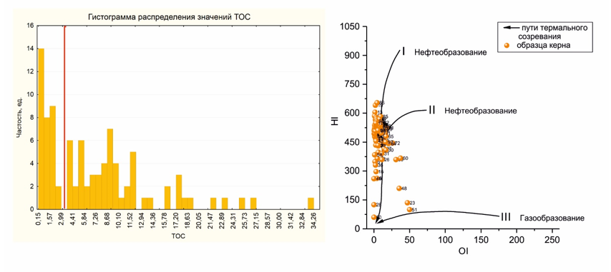
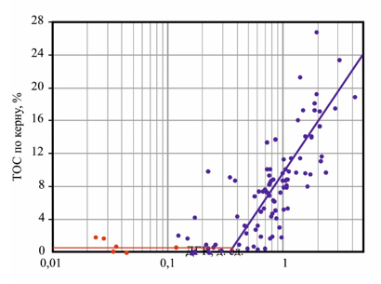
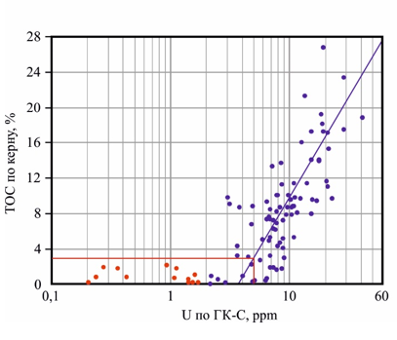
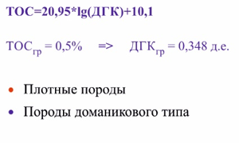
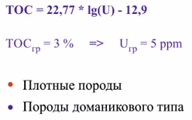
ПРИМЕР ИЗУЧЕНИЯ НЕФТЕМАТЕРИНСКИХ ОТЛОЖЕНИЙ
Распределение значений проницаемости и ТОС
Корреляционные зависимости данных пиролиза, керна и материалов ГИС

Slide 12
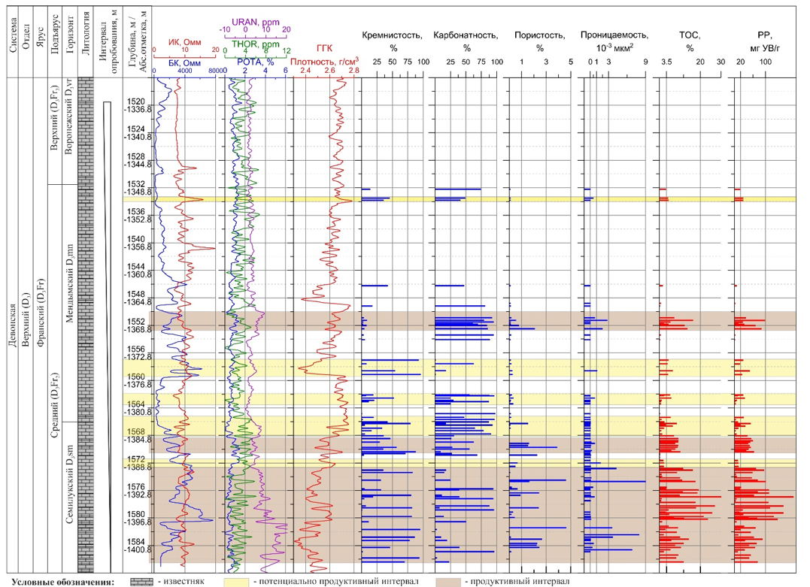
ИЗУЧЕНИЕ ДОМАНИКОВЫХ ОТЛОЖЕНИЙ
Оценка нефтегазогенерации углеводородов по данным ГИС и пиролитическим параметрам анализа керна

Slide 13
БЛАГОДАРЮ ЗА ВНИМАНИЕ!

Slide 14
